Slide 1


Slide 2





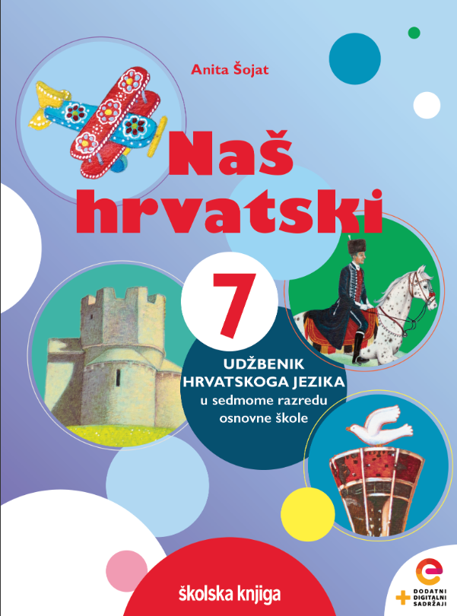



Nepostojani a

Slide 3

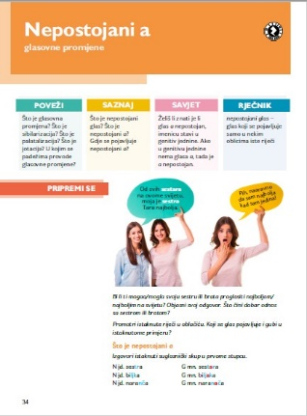



POVEŽI
Što je glasovna promjena? Što je sibilarizacija? Što je palatalizacija? Što je jotacija?

Slide 4
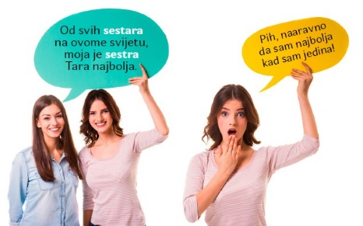
sestra
sestara
PRIPREMI SE
Promotri istaknute riječi u oblačiću. Koji se glas pojavljuje i gubi u istaknutome primjeru?

Slide 5
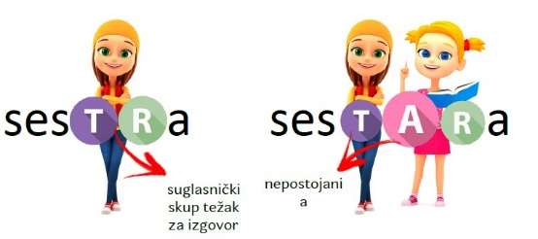
Promotri primjere. Izgovori istaknuti suglasnički skup u prvome stupcu pa u drugome. Koji ti je stupac lakše izgovoriti?
N jd. sestra G mn. sestara
N jd. biljka G mn. biljaka
N jd. naranča G mn. naranača
NAUČI
NEPOSTOJANI A
Glasovna promjena u kojoj se glas a u nekim se oblicima određene riječi pojavljuje između dvaju završnih suglasnika, a u nekima gubi.

Slide 6
Promotri kada se gubi, a kada pojavljuje nepostojani a.
Nepostojani se a gubi:
– u genitivu jednine imenica muškog roda
N jd. momak G jd. momka
– u nominativu jednine muškog roda pridjeva u određenome obliku
N jd. neodr. dobar N jd. odr. dobri
NAUČI
GDJE SE GUBI, A GDJE POJAVLJUJE NEPOSTOJANI A?
Nepostojani se a pojavljuje:
– u genitivu množine imenica muškog roda
N mn. momci G mn. momaka
– u genitivu množine imenica ženskog roda
N mn. sestre G mn. sestara

Slide 7
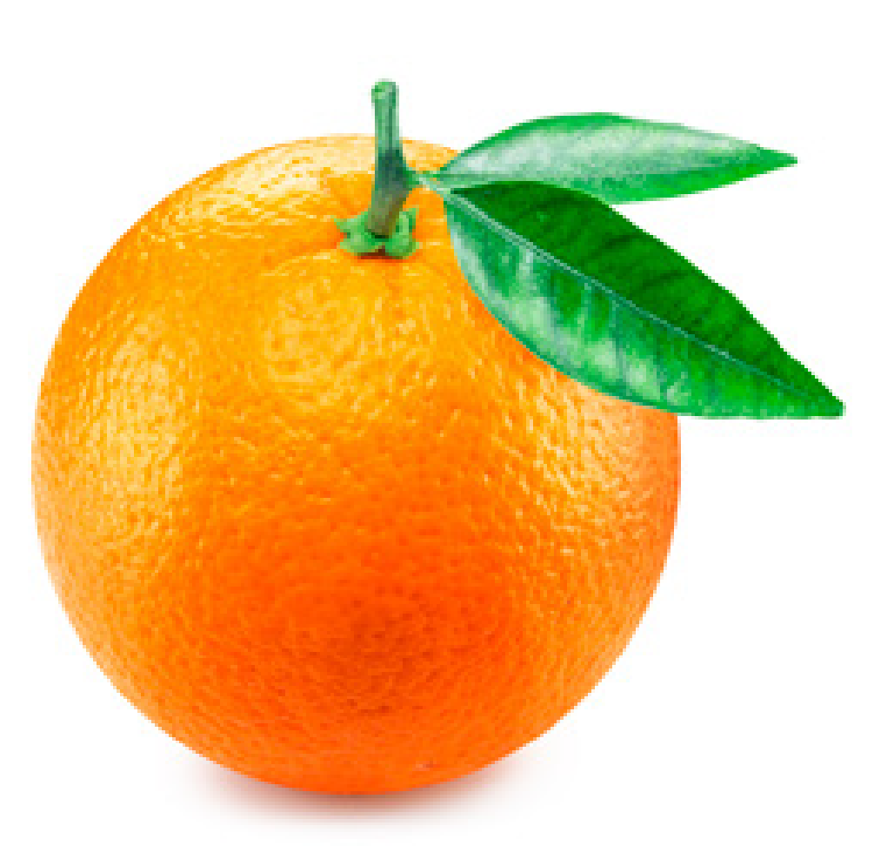
Koliko oblika genitiva množine mogu imati neke riječi? Kojem ćemo obliku dati prednost?
N jd. sestra G mn. sestara/sestra/sestri
N jd. biljka G mn. biljaka/biljka/biljki
N jd. naranča G mn. naranača/naranča/naranči
TOČNO PIŠI I GOVORI
GENITIVNI OBLICI IMENICA
Svi su oblici točni, ali prednost ima oblik s nastavkom -a i dodanim glasom a (naranača).

Slide 8




Mudri je lovac pitao lovce za dobro lovište.
UVJEŽBAVANJE
Mudar savjet je dobar suputnik.
Plavom bojom podcrtaj riječ u kojoj se gubi nepostojani a, a crvenom u kojoj se ne gubi.
Više je djevojaka nego momaka.
U Botaničkom vrtu u Zagrebu vidjeli smo mnogo biljki – biljaka – biljka.
Zaokruži oblik u G kojemu dajemo prednost.

Slide 9






Ponovi glasovnu promjenu i označi riječi s nepostojanim a.
Provjeri poznavanje četiriju glasovnih promjena koje si upoznao/upoznala.
PONOVI
Izgovori glasno oblike s nepostojanim a, objasni kojem obliku daješ prednost.
Vrednuj svoje znanje rješavajući izlaznu karticu.
Zaigraj i ponovi glasovnu promjenu.

